Slide 1
溫帶動物介紹
蒐集：曾nklvnjiofgjifjibhiof

Slide 2
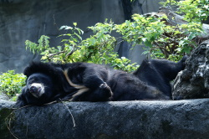
亞洲黑熊
最大的特徵是胸前有一個白色V字形斑紋，因此又名「Moon bear」。
食性： 雜食性
分佈： 日本和亞洲南部。
亞洲黑熊通常晚上活動，白天在樹洞或岩穴中休息。

Slide 3
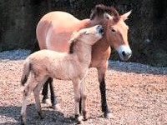
蒙古野馬
形態： 有短而直立的鬃毛，不同於家馬的鬃毛是長而下垂的。
蒙古野馬通常吃矮樹叢的樹葉，牠們很耐渴，能忍受3-4天不喝水。
有短而直立的鬃毛，不同於家馬的鬃毛是長而下垂的。

Slide 4
資料來源
亞洲黑熊
http://newweb.zoo.gov.tw/Pager/Show/ZooData_Index_Show.aspx?Animal_ID=162
蒙古野馬http://newweb.zoo.gov.tw/Pager/Show/ZooData_Index_Show.aspx?Animal_ID=167

